Slide 1
IOS开发（1）

Slide 2
概述
Objective-c
Cocoa Framework
Iphone开发

Slide 3
Objective-c
概述
Object-c(简称OC)是C的超集，在C的基础上增加了很多特性是对C的扩展。
  OOP
  没有c++那种乱七八糟的特性，头文件中有的就是给你的，头文件中没有的就是不想给你的
  @
  区分OC与C @class @protocol…
  @private @public @protected继承特性
  NSObject
  OC中的基类
  内存管理
    ARC
      Strong 对象拥有着，weak 简单的指向对象 assign基础变量
      推荐的做法是，当一个临时对象没用了 用=nil的方式销毁，拴狗理论
    非ARC
  C/C++/OC混合编译
  OC跟C++没有直接联系，但在实际应用中却可以实现C++、OC、C
  的混编 牛逼到爆啊！

Slide 4
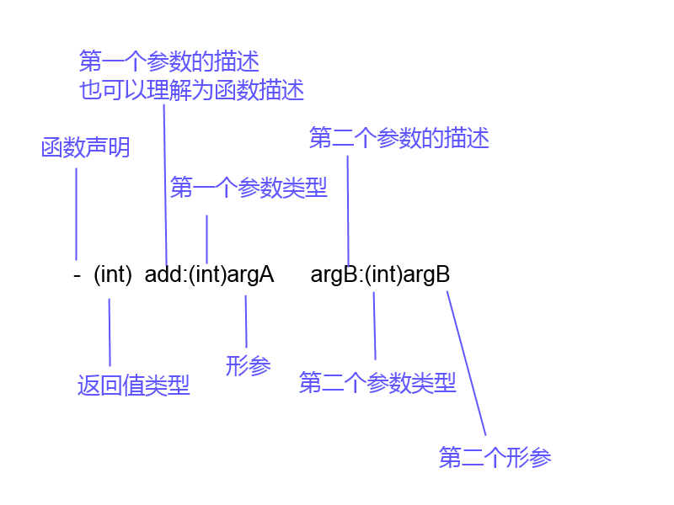
Objective-c
  函数定义
    (int) add:(int)argA argB:(int)argB;

Slide 5
Objective-c
函数调用
  对象内部调用
    [Self add:100 argB:200]
  对象外部调用
  Cat *cat = [[Cat alloc] init];
  [cat saySomething];
  OC的函数定义及函数调用设计简直反人类，不过xcode的强大功能可以让你忽略掉这些恼人的细节

Slide 6
@selector
等同于C中的函数指针，
调用
SEL funcSel = @selector(someFunc:);
[obj ]

Slide 7
  runtime
    [obj function:arg1 arg2:arg2];
    底层样子
    objc_msgSend(obj, @selector(function: arg2:), arg2, arg2);
    本质：
    在 ObjC 这门语言中，发送消息给一个并不响应这个方法的对象，是合法的，应该也是故意这么设计的。换句话说，我可以对任意一个对象传递任意一个消息（看起来有点像对任意一个类调用任意一个方法，当然事实上不是），当然如果最后找不到能调用的方法就会 Crash 掉。
    总结：
    Objective C的runtime技术功能非常强大，能够在运行时获取并修改类的各种信息，包括获取方法列表、属性列表、变量列表，修改方法、属性，增加方法，属性等等
    @autoreleasepoll

Slide 8
Objective-c
  协议 @protocol
本质上“协议”就是C中的回调函数，在cocoa API中这种机制被广泛应用，而且是做成了一种设计模式 代理模式，基本上控件都会有这种玩意。
  类目
  对原有的OC对象进行方法的扩展。
  注意：
  1.必须是OC的对象
  2.只能是方法扩展，不能添加属性、字段
  3.可以覆盖原对象的方法，但一旦覆盖没法恢复，不到必要的时候不要覆盖已存在的方法

Slide 9
Objective-c
Block 匿名函数
在一些现代的脚本语言中例如JS中经常看到下面的用法：
myFunction = function(){alert(“hello world!”);};
myFunction();
或者：
function fun(callback)
{
callback();
}
fun(myFunction);
Lambda表达式（匿名函数）有木有！ 高大上啊！
这些在OC中也有，但OC毕竟是构建在C基础上属于强类型编译语言，所有这方面跟解释型语言还是有区别的。
定义：
int (^addBlock)(int, int)
addBlock = ^(int a, int b){return a + b;};
调用：
addBlock(1, 2);
OC中的匿名函数也有闭包特性
但有限制，在匿名函数中不能修改外部变量的值，除非此变量声明为__block
//block实际使用
NSArray *array = @[@"a", @"b", @"c"];
[array enumerateObjectsUsingBlock:^(id obj, NSUInteger idx, BOOL *stop) {
NSLog(@"obj:%@ idx:%ld", obj, idx);
}];

Slide 10
八卦时间
关键字：LLVM、 GCC、 LLVM-GCC、 clang

Slide 11
Cocoa Framework
概述
  来历
  NextStep（Mac OS）上的一大堆库的集合，后来加入对Iphone的支持并改名为Cocoa，这就是为啥Foundation中的类都用NS开头的原因
  一大堆Framework的集合
    几个大的framework
      Foundation 数据类型 集合类 NSString 。。
      UIKit 图形界面相关 UIbutton

Slide 12
Cocoa Framework
几个常用的数据类型
  NSString、NSMutableString
    第一种是不可变长字符串，第二种是可变长的。
    常用方法：
    [NSString stringWithFormat:fmt, args]
  NSArray、NSMutableArray
    第一种不可变数组，第二种可变。第二种比较常用
    里面放的OC对象，内存由ARC管理比如调用removeAllObjects时不用关心列表中的对象是否已经释放
    底层处理是：删对象并发送release消息，对象接收消息后自动释放。
    常用方法：
    [[NSMutableArray alloc] initWithCapacity:0]
  NSDictionary、NSMutableDictionary
  一种key-value集合类似于C#中的map
  [dict setObject:(id) forKey:(id)]
  [dict objectForKey:(id)]

Slide 13
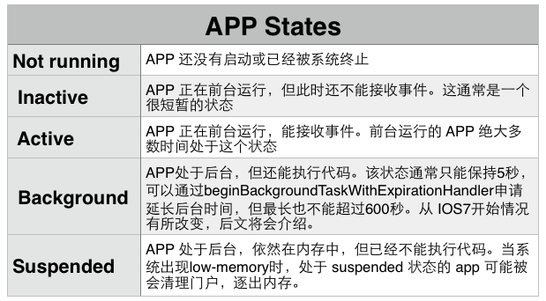
Iphone开发
IOS程序的几种状态

Slide 14
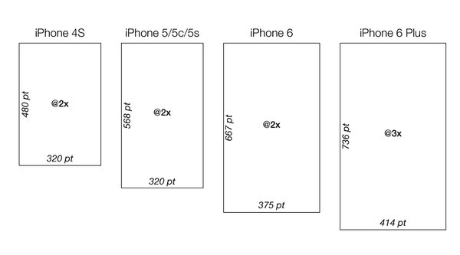
Iphone开发
Iphone屏幕
普通屏 320像素 x 480像素 iPhone 1、3G、3GS，iPod Touch 1、2、3
3：2 Retina 屏 640像素 x 960像素 iPhone 4、4S，iPod Touch 4
16：9 Retina 屏 640像素 x 1136像素 iPhone 5、5s，iPod Touch 5
Retina 屏 750像素x 1334像素 iPHone6
Retina屏 1242像素x2208像素 iPhone6 plus
为了方便开发人员开发，iOS 中统一使用点（Point）对界面元素的大小进行描述。
点跟像素的换算关系如下：
普屏 1点 = 1像素
Retina屏 1点 = 2像素

Slide 15
Xcode介绍
  界面介绍
  Snapshot
  插件
  调试

Slide 16
Iphone开发
页面跳转
  segue有：push，modal，和custom三种不同的类型，这些类型的区别在与新页面出现的方式。
modal
最常用的场景，新的场景完全盖住了旧的那个。用户无法再与上一个场景交互，除非他们先关闭这个场景。
是在viewController中的标准切换的方式，包括淡出什么的，可以选切换动画。
Modalview:就是会弹出一个view，你只能在该view上操作，而不能切换到其他view，除非你关闭了modalview.
Modal View对应的segue type就是modal segue。
Modal:Transition to another scene for the purposes of completing a task.当user在弹出的modalview里操作完后，就应该dismiss the modal view scene然后切换回the originalview.
push
Push类型一般是需要头一个界面是个Navigation Controller的。
是在navigation View Controller中下一级时使用的那种从右侧划入的方式
*Push:Create a chain of scenes where the user can move forward or back.该segue type是和navigation viewcontrollers一起使用。
popover(iPad only)
popover 类型，就是采用浮动窗的形式把新页面展示出来
*Popover(iPad only):Displays the scene in a pop-up “window” over top of the current view.
Replace (iPad only):
替换当前scene，
Replace the current scene with another. This is used in some specialized iPad viewcontrollers (e.g. split-view controller).
custom
就是自定义跳转方式啦。
*Custom:Used for programming a customtransition between scenes.
在Storyboard中使用自定义的segue类型

Slide 17
Iphone开发
页面传参
  -(void)prepareForSegue:(UIStoryboardSegue *)segue sender:(id)sender
  使用notification广播实现视图跳转传递数据

Slide 18
Iphone开发
两种常用的页面控制器
  NavigationController
  TabBarController

Slide 19
Iphone开发
KVO
  Key-value-observer 观察者模式
  注意：
    观察本类中的属性时，只能用KVC方式修改否则触发不了观察回调
    观察其他类的属性时，直接赋值即可 原因是KVO的底层实现机制决定的

